Slide 1






CHƯƠNG VIII
CẢM ỨNG Ở SINH VẬT

Slide 2


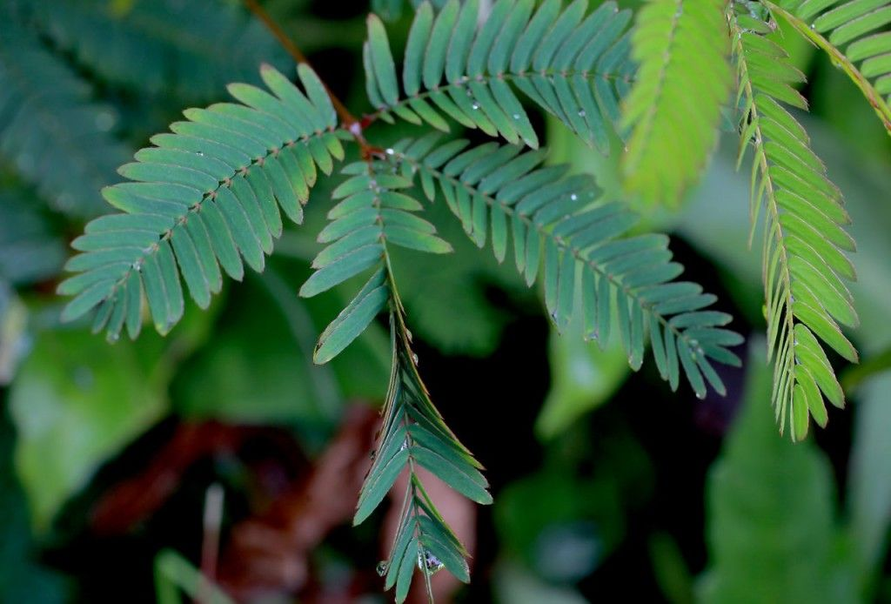
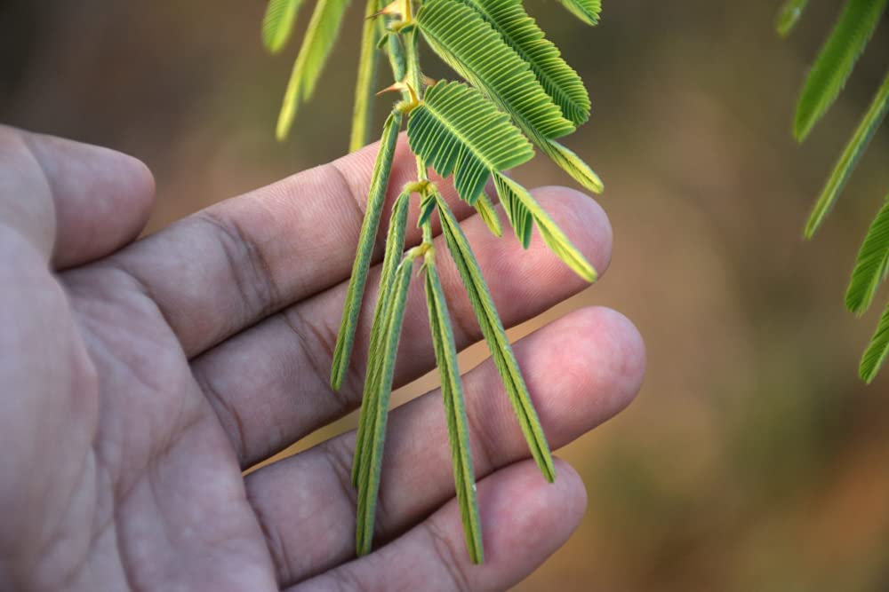
Khi ta chạm vào lá cây trinh nữ (xấu hổ), lá cây sẽ cụp lại. Đây là hiện tượng gì? Hiện tượng này có ý nghĩa như thế nào đối với sinh vật?

Slide 3
TIẾT 116-117- BÀI 33:
CẢM ỨNG Ở SINH VẬT
VÀ TẬP TÍNH Ở ĐỘNG VẬT

Slide 4
I, CẢM ỨNG VÀ VAI TRÒ
CỦA CẢM ỨNG Ở SINH VẬT

Slide 5

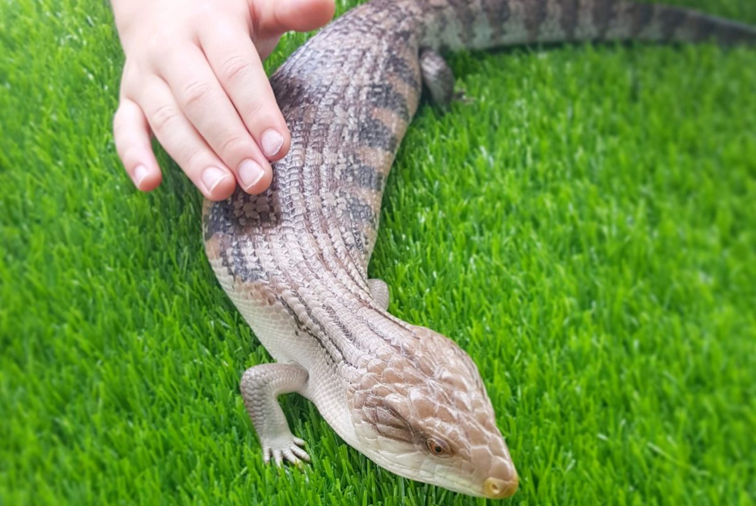
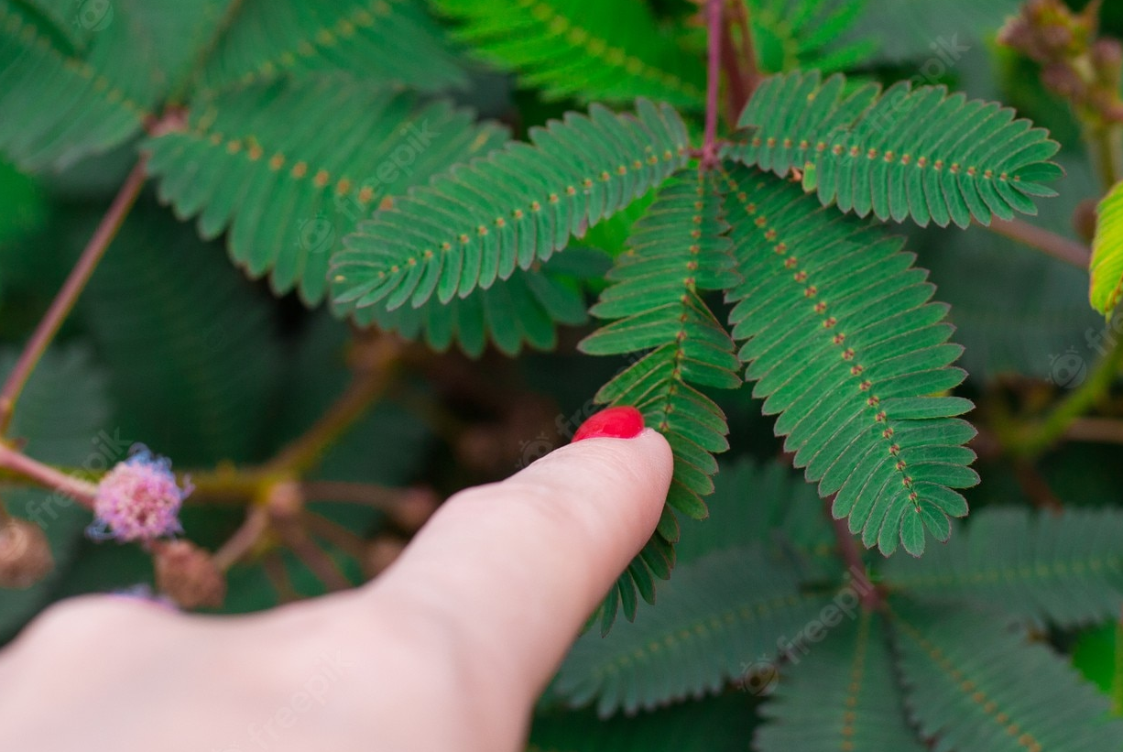
1. CẢM ỨNG Ở SINH VẬT LÀ GÌ?

Slide 6
KL: Cảm ứng là phản ứng của sinh vật đối với các kích thích đến từ môi trường.

Slide 7

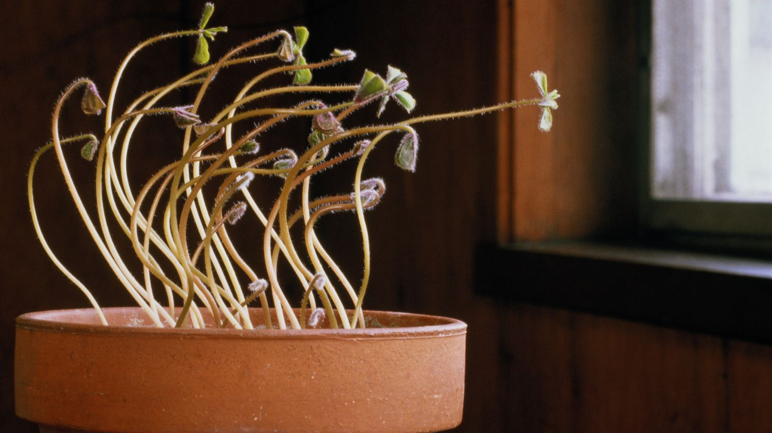
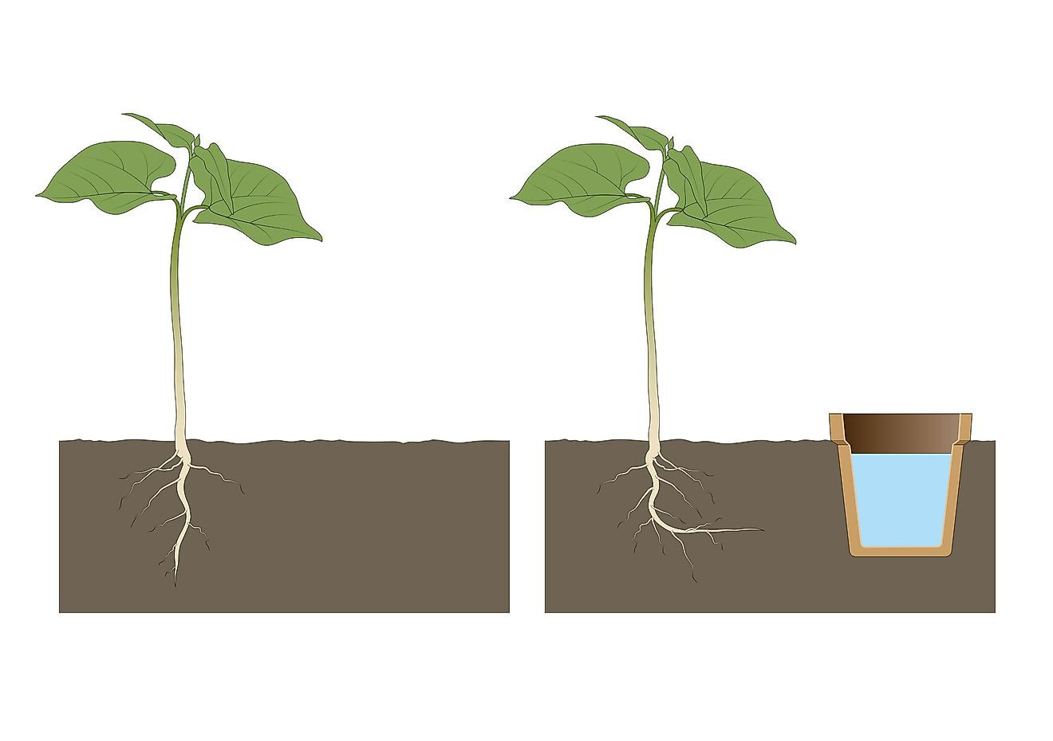
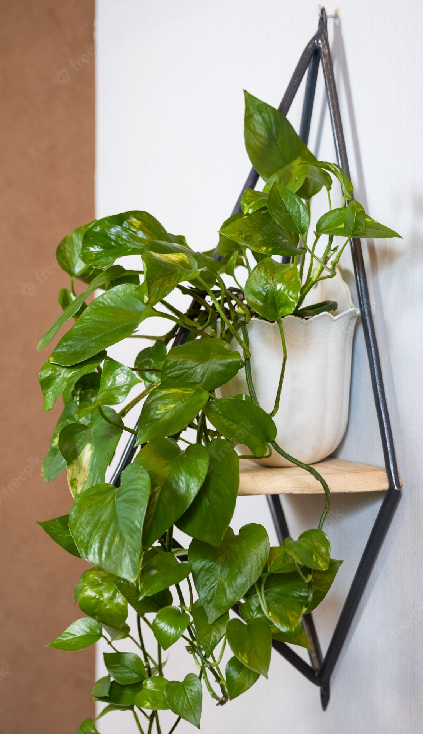
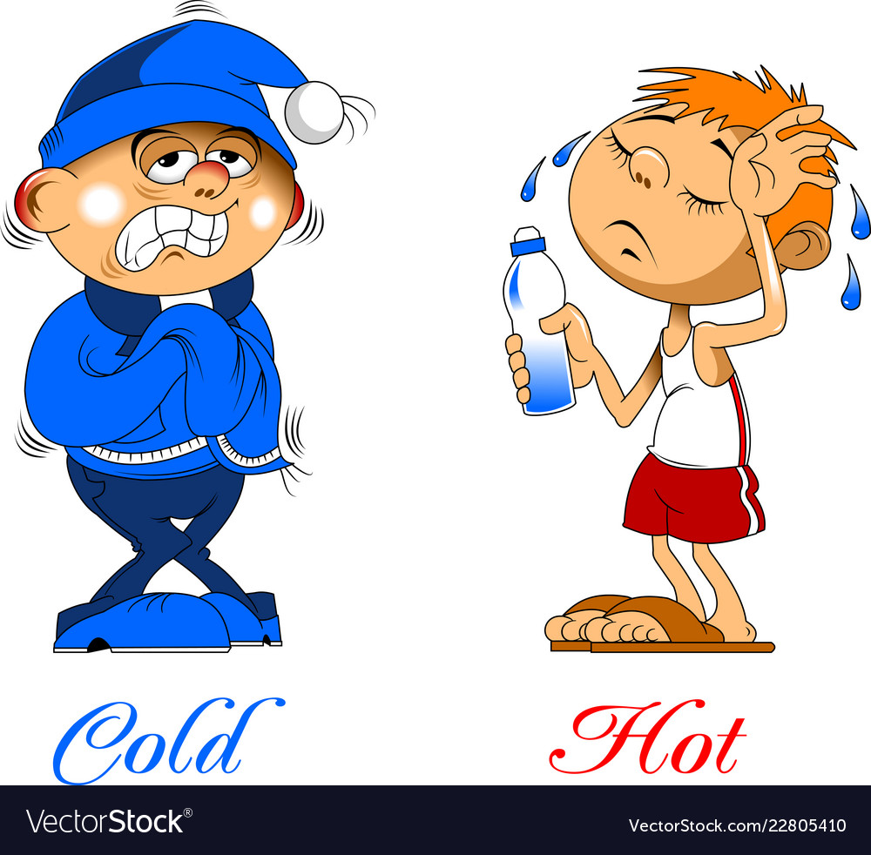
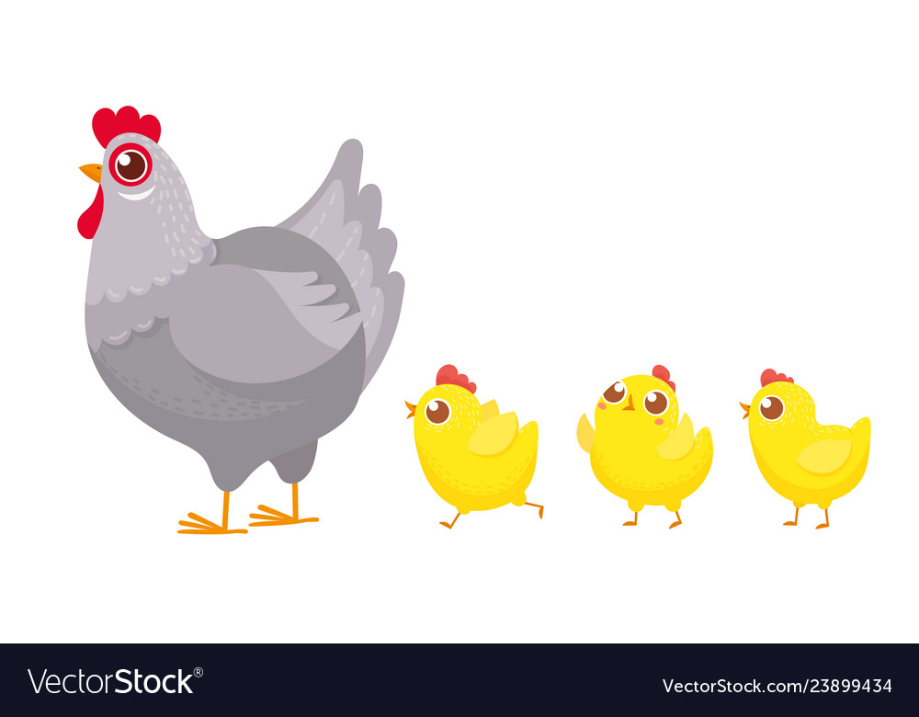
Hình 33.1 - Một số hiện tượng cảm ứng ở sinh vật

Slide 8
a. Phản ứng của cây đối với ánh sáng chiếu từ một phía

Slide 9
b. Phản ứng của rễ cây đối với nguồn nước

Slide 10
c. Phản ứng của cơ thể người đối với nhiệt độ

Slide 11
d. Phản ứng của gà con đối với tiếng kêu của gà mẹ

Slide 12

e. Phản ứng của cây trầu bà đối với giá thể

Slide 13

Câu hỏi 1: Quan sát hình rồi hoàn thành bảng theo mẫu:
a
b
c
d
e

Slide 14
Câu hỏi 1: Quan sát hình rồi hoàn thành bảng theo mẫu:
Hình | Kích thích | Phản ứng
a | Ánh sáng | Ngọn cây hướng về phía có ánh sáng
b | ? | ?
c | ? | ?
d | ? | ?
e | ? | ?

Slide 15
Câu hỏi 1: Quan sát hình rồi hoàn thành bảng theo mẫu:
Hình | Kích thích | Phản ứng
a | Ánh sáng | Ngọn cây hướng về phía có ánh sáng
b | Nguồn nước | Rễ cây mọc hướng về phía có nguồn nước
c | Nhiệt độ thấp/cao | Run rẩy/toát mồ hôi
d | Tiếng gà mẹ | Gà con chạy tới nơi có gà mẹ
e | Giá thể | Cây bám vào giá thể

Slide 16
Câu hỏi 2: Nêu thêm một số ví dụ về hiện tượng cảm ứng ở động vật và thực vật. Chỉ rõ tác nhân kích thích và phản ứng của sinh vật.
ĐÁP ÁN
Con người nổi da gà khi trời lạnh.
Gà chạy đến khi có người cho ăn.
Chó sủa khi gặp người lạ.
Cây hoa quỳnh nở vào ban đêm.

Slide 17
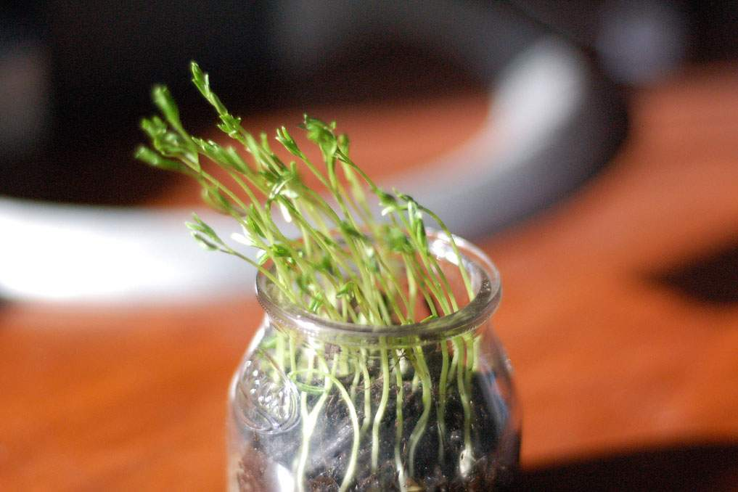

2. VAI TRÒ CỦA CẢM ỨNG Ở SINH VẬT
Câu hỏi: Nếu các sinh vật không có phản ứng đối với các kích thích đến từ môi trường (ví dụ: cây ở hình không có phản ứng hướng về phía có ánh sáng) thì điều gì sẽ xảy ra? Từ đó cho biết vai trò của cảm ứng với sinh vật.
ĐÁP ÁN
Thì sinh vật sẽ không thích ứng được với môi trường sống.
Cảm ứng giúp sinh vật thích ứng với những thay đổi của môi trường để tồn tại và phát triển.

Slide 18

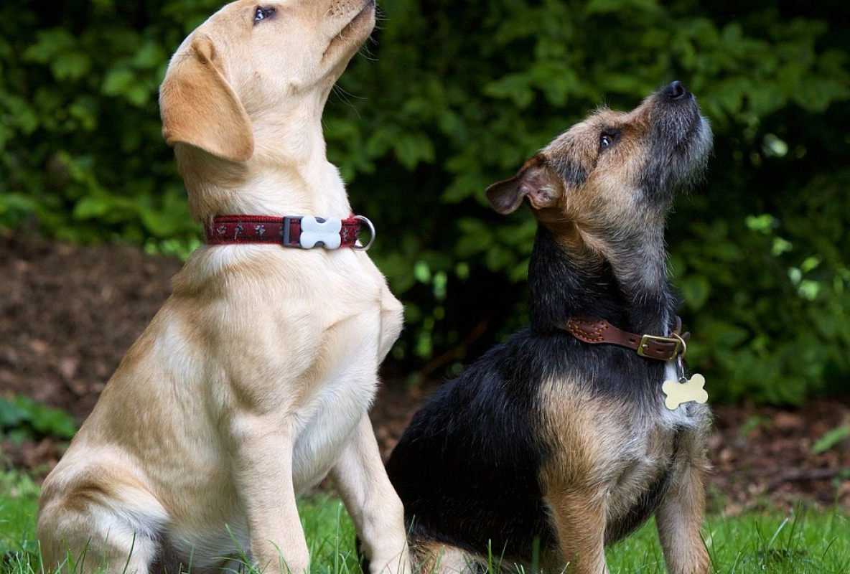
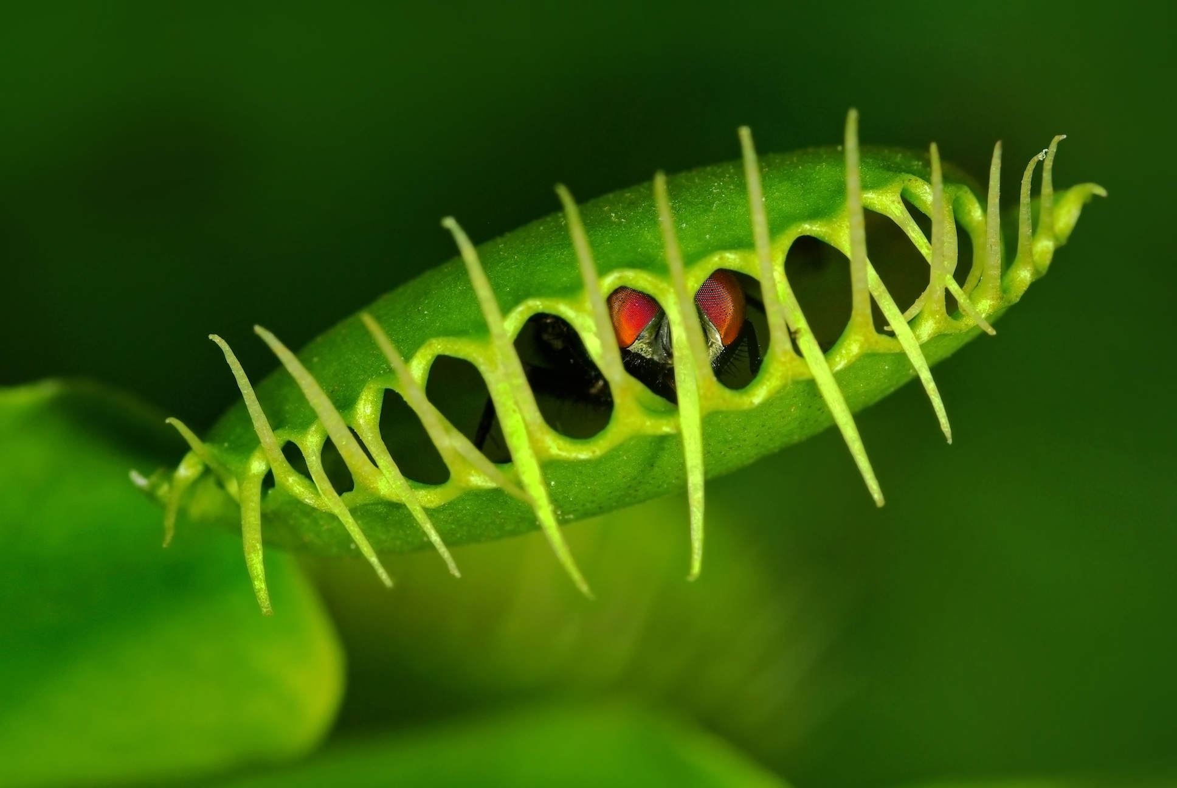
2. VAI TRÒ CỦA CẢM ỨNG Ở SINH VẬT
KL: Cảm ứng giúp sinh vật thích ứng với những thay đổi của môi trường để tồn tại và phát triển.

Slide 19
II, TẬP TÍNH Ở ĐỘNG VẬT

Slide 20
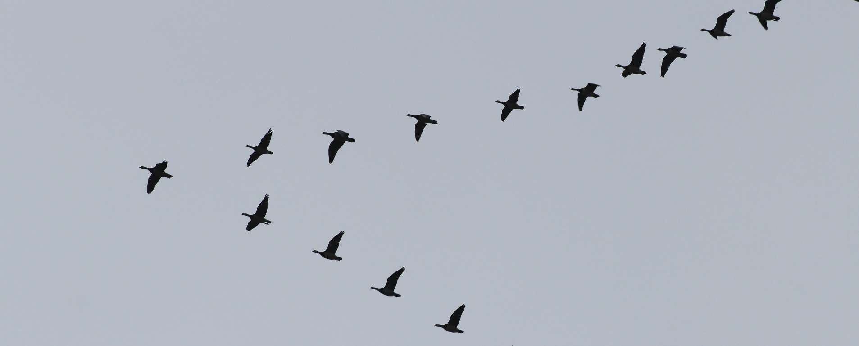
Câu hỏi 1: Đặt tên tập tính của các động vật trong hình:
Tập tính di cư

Slide 21
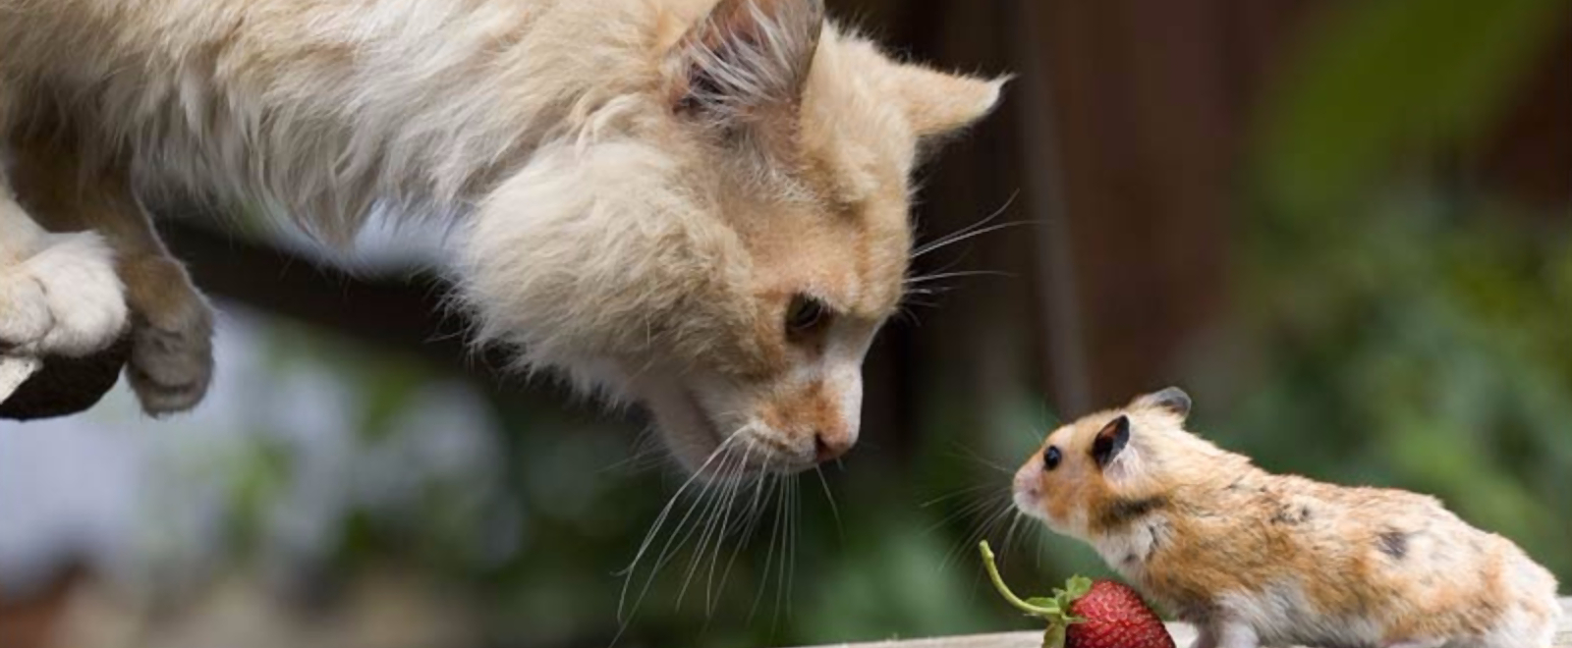
Câu hỏi 1: Đặt tên tập tính của các động vật trong hình:
Tập tính săn mồi

Slide 22
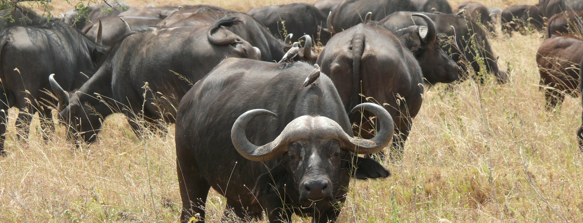
Câu hỏi 1: Đặt tên tập tính của các động vật trong hình:
Tập tính bầy đàn

Slide 23
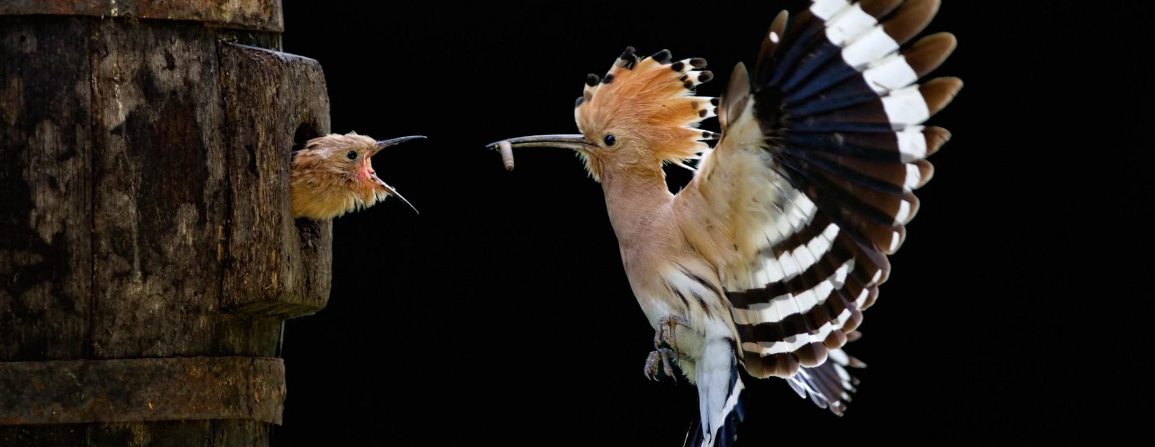
Câu hỏi 1: Đặt tên tập tính của các động vật trong hình:
Tập tính sinh sản, chăm sóc con

Slide 24

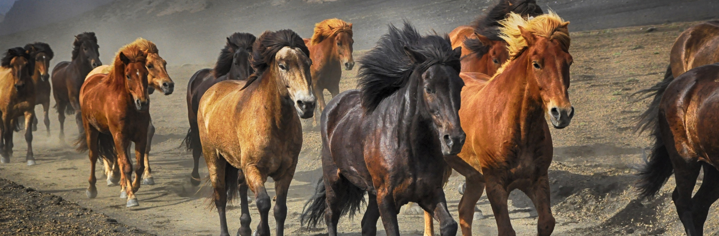
1. TẬP TÍNH LÀ GÌ?
Theo em tập tính là gì? Có những loại tập tính nào? Cho ví dụ.

Slide 25
1. TẬP TÍNH LÀ GÌ?
KL: Tập tính là một chuỗi những phản ứng trả lời các kích thích đến từ môi trường bên trong hoặc bên ngoài cơ thể, đảm bảo cho động vật tồn tại và phát triển.

Slide 26
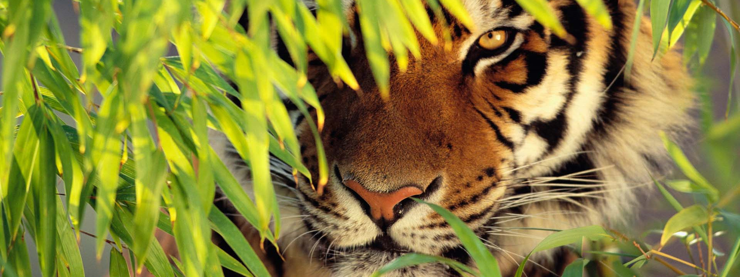
1. TẬP TÍNH LÀ GÌ?
Tập tính bẩm sinh là loại tập tính sinh ra đã có, đặc trưng cho loài.

Slide 27
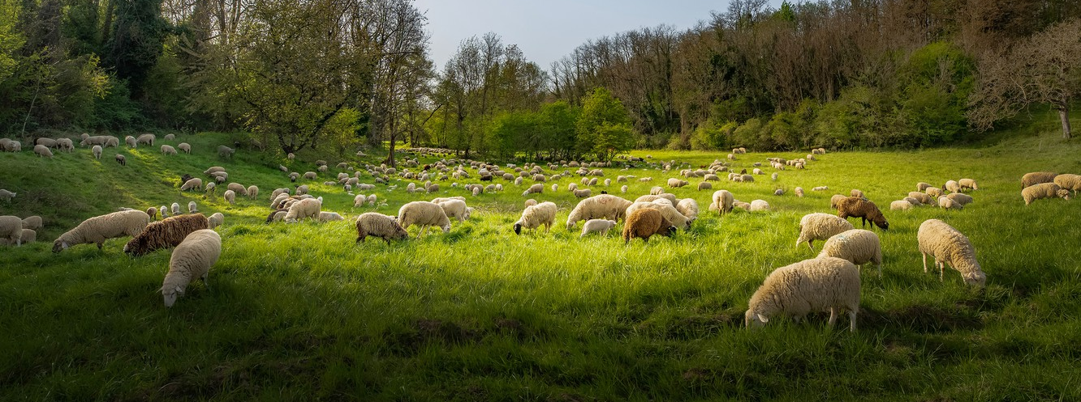
1. TẬP TÍNH LÀ GÌ?
Tập tính học được là loại tập tính được hình thành trong quá trình sống của cá thể, thông qua học tập và rút kinh nghiệm.

Slide 28
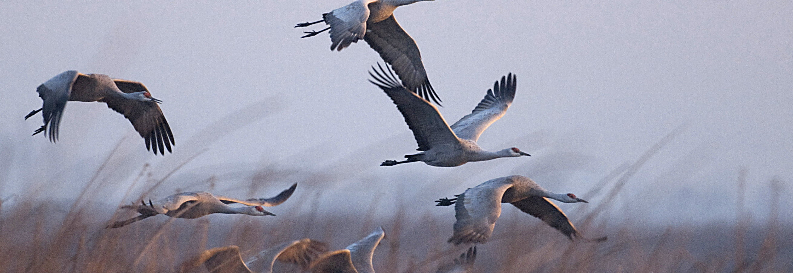
1. TẬP TÍNH LÀ GÌ?
Các tập tính thường gặp ở động vật là tập tính kiếm ăn, tập tính bảo vệ lãnh thổ, tập tính sinh sản, chăm sóc con non, tập tính di cư,...

Slide 29
Câu hỏi 2: Lấy thêm ví dụ về tập tính ở người và động vật.
ĐÁP ÁN
Tập tính ở người: dừng xe khi gặp đèn đỏ, tập thể dục buổi sáng, thờ cúng,...
Tập tính ở động vật: ve sầu kêu vào mùa hè, chó thức canh nhà ban đêm, ếch kêu to tìm kiếm bạn đời, chó vẫy đuôi khi chủ gọi,...

Slide 30
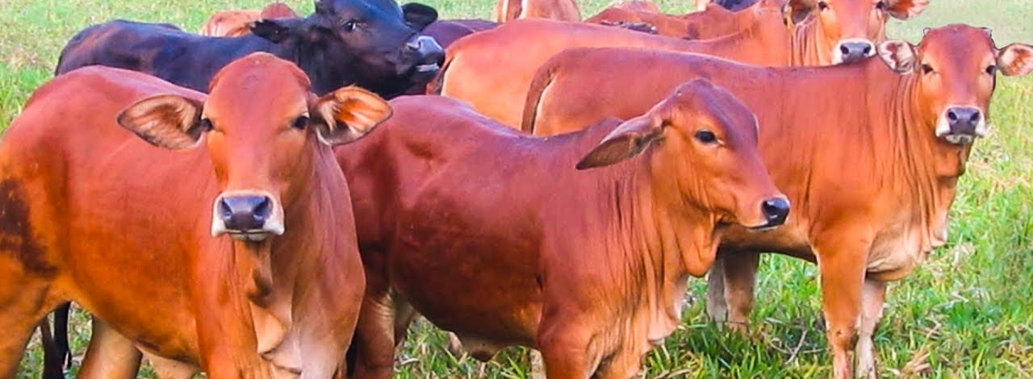
2. VAI TRÒ CỦA CẢM ỨNG Ở SINH VẬT
KL: Tập tính có vai trò quan trọng đối với đời sống động vật. Nhờ có tập tính, động vật có thể thích ứng với môi trường, đảm bảo cho chúng tồn tại và phát triển.

